Slide 1
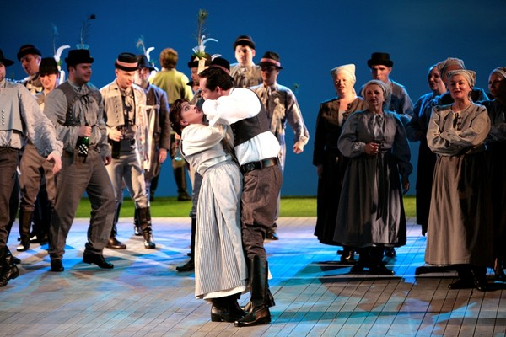
NEOFOLKLORIZMUS

Slide 2
CHARAKTERISTIKA
smer hudby 20.storočia,ktorý inšpiráciu nachádza v národnom folklóre.
štúdiom najstarších ľudových piesní, skladatelia našli nové zákony hudobnej reči,nový hudobný výraz
protiromantické chápanie umenia

Slide 3
Leoš Janáček - skladateľ (3. júl 1854 Hukvaldy – † 12. august 1928 Ostrava)
Jeho skladby vychádzajú z ľudovej hudby moravského regiónu
patril medzi prvých, ktorí sa vrátili ku koreňom a upravil ľudové piesne svojím štýlom
Ukážka:
pieseň Pilky z Lašských tancov:
https://www.youtube.com/watch?v=FJ0ORh6uOXk

Slide 4
Béla Bartók – maďarský hudobný skladateľ (* 25. marec 1881, Nagyszentmiklós vo vtedajšom Rakúsko-Uhorsku / dnešné Sânnicolau Mare v Rumunsku – † 26. september 1945, New York, USA)
výborný klavirista a uznávaný hudobný vedec - etnomuzikológ.
zbieral maďarské, slovenské, rumunské, ale aj arabské, turecké ukrajinské ľudové piesne a mnohé umelecky spracoval
Ukážky:
Štyri slovenské piesne
https://www.youtube.com/watch?v=Jwg05ZFh4x
Evening at the village – použil v nej melódie, ktoré sa ponášajú na staré piesne Sikulov(maďari žijúci v Rumunsku)
https://www.youtube.com/watch?v=QvdJSVmi404
Používal aj pentatoniku – stupnica z 5 tónov

Slide 5
Večer u Sikulov
Sikulovia – etnikum s osobitou kultúrou v Sedmohradsku (Rumunsko)
Prvá výrazná melódia pripomína pastiersku pieseň, je zádumčivá, možno vyjadruje chvíľku pokoja po pracovnom dni
https://www.youtube.com/watch?v=tE406Q0LDRs
Druhá melódia prináša zmenu nálady
Striedanie a obmieňanie dvoch výrazných melódií a ukončenie pentatonikou

Slide 6
Eugen Suchoň – slovenský hudobný skladateľ, pedagóg a teoretik. (* 25. september 1908, Pezinok – † 5. august 1993, Bratislava)
Spájal charakteristické črty ľudovej melodiky s kompozičnými technikami 20. stor.
Ukážky:
Obrázky Slovenska – cyklus pre deti a mládež
Krútňava – opera (Svadobná scéna)
https://www.youtube.com/watch?v=d7D8fSQdVHk&list=RDd7D8fSQdVHk&start_radio=1&t=70
Lýdická stupnica – durová stupnica s vyvýšeným 4. stupňom, bola obľúbená v slovenskom folklóre

Slide 7
Obrázky zo Slovenska tretia časť: Preletel sokol https://www.youtube.com/watch?v=_3Ya20B3WB8 od 2:44 min.
Muzikanti s gadošom,úvod, hudobná myšlienka so sprievodom gájd
- hra muzikantov, záver, melódia z úvodu
https://www.youtube.com/watch?v=Ta3PslpAmK0

Slide 8
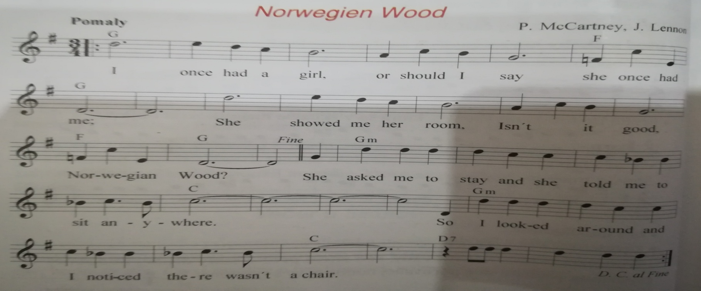
Modálna hudba
Módus – z melódie zostavený tónorod( tónina)
Skladatelia radi používali tóniny typické pre ľudovú hudbu rôznych národov, najčastejšie tie, ktoré neboli ani durové ani molové, ale také, v ktorých zneli najstaršie a najkrajšie ľudové piesne – módy
Skupina Beatles - Norwegien Wood
https://www.youtube.com/watch?v=Y_V6y1ZCg_8

Slide 9
Príklady z populárnej hudby:
Typické španielske flamenco znie v piesni Baila Me kapely Gipsy King - https://www.youtube.com/watch?v=lgeUItUZjj4
Aj na Slovensku máme neofolkórne kapely, ktoré vychádzajú zo slovenského folkóru, napr. Hrdza - https://www.youtube.com/watch?v=7GVGONSIobI
Speváčka Zuzana Mojžišová a kapela Jej družina - https://www.youtube.com/watch?v=ohLOMzHmy7w
pieseň Mala som ja rukávce v ich podaní - https://www.youtube.com/watch?v=4g9LJ-ECSdw
Zaspievajte si s nimi ☺

Slide 10
ĎAKUJEM ZA POZORNOSŤ

